Slide 1
Проектирование учебного плана ОПОП с учетом требований ФГОС СПО
Елкин А.И., заместитель директора по учебной работе ГПОУ ЯО «Ярославский автомеханический колледж»

Slide 2
Учебный план образовательной программы среднего профессионального образования
Документ, который определяет перечень, трудоемкость, последовательность и распределение по периодам обучения учебных предметов, курсов, дисциплин (модулей), практики, иных видов учебной деятельности обучающихся и формы их промежуточной аттестации (пункт 22 статьи 2 Федерального закона от 29 декабря 2012 г.No273-ФЗ «Об образовании в Российской Федерации»
п.12 приказа Минобрнауки России от 14.06.2013 No464 (ред. от 15.12.2014)
«Об утверждении Порядка организации и осуществления образовательной деятельности по образовательным программам среднего профессионального образования»

Slide 3
Нормативная база
Федеральный закон от 29.12.2012 № 273-ФЗ
«Об образовании в Российской Федерации»
Приказ Министерства образования и науки Российской
Федерации от 17.05.2012 № 413 «Об утверждении
федерального государственного образовательного стандарта
среднего (полного) общего образования» с изменениями и дополнениями от:29 декабря 2014 г., 31 декабря 2015 г., 29 июня 2017 г.
Постановление Главного государственного санитарного врача
РФ от 29.12.2010 № 189 «Об утверждении СанПиН 2.4.2.2821-10
«Санитарно-эпидемиологические требования к условиям и
организации обучения в общеобразовательных
учреждениях» (с изменениями и дополнениями)

Slide 4
Профиль профессионального образования
(п. 18.3.1 приказа Минобрнауки России от 17.05.2012 № 413)
Технический
Перечень профессий и специальностей среднего профессионального образования приказ Минобрнауки от 29 октября 2013 года
N 1199
Естественно-научный
http://internet.garant.ru/document?id=70867486&sub=0
Письмо Минобрнауки от17.03.2015 №06-259
Приказ Минобрнауки от 29 июня 2017 г. n 613
«О внесении изменений в федеральный государственный образовательный стандарт среднего общего образования, утвержденный приказом Министерства образования и науки Российской Федерации» от 17 мая 2012 г. n 413
Социально- экономический
Гуманитарный
ПОО самостоятельно определяет профиль профессионального образования в соответствии со спецификой ОПОП СПО
Notes:
руководствуясь Перечнем профессий и специальностей среднего профессионального образования, утвержденным приказом Минобрнауки России от 29 октября 2013 N1199

Slide 5
Общеобразовательный цикл
п. 18.3.1 приказа Минобрнауки России от 17.05.2012 № 413
В соответствии с ФГОС СОО ПОО при разработке УП ОПОП СПО на базе ООО с получением СОО (ППКРС, ППССЗ) формируют общеобразовательный цикл, включая общеобразовательные дисциплины (общие и по выбору) из обязательных предметных областей:
Русский язык и литература
Родной язык и родная литература
Иностранный язык
Общественные науки
Математика и информатика
Естественные науки
Физическая культура, экология и основы безопасности жизнедеятельности
ОО
Дополнительные дисциплины
Обязательные
О
Д
Общие дисциплины
Дисциплины по выбору

Slide 6
Общеобразовательный цикл
п. 18.3.1 приказа Минобрнауки России от 17.05.2012 № 413
ОБЯЗАТЕЛЬНЫЕ
ПРЕДМЕТНЫЕ
ОБЛАСТИ
Русский язык и литература
Не менее 11 (12) учебных дисциплин
Родной язык и родная литература
Иностранный язык
Не менее 1 дисциплины из каждой области
Общественные науки
Математика и информатика
Естественные науки
Не менее 3(4) дисциплин изучается углубленно с учетом профиля
Физическая культура, экология и основы безопасности жизнедеятельности

Slide 7
Обязательные дисциплины по выбору
Перечень дисциплин
из обязательных предметных областей определяется профессиональными образовательными организациями самостоятельно с учетом профиля профессионального образования, специфики ППКРС, ППССЗ

Slide 8
Обязательные, общие для изучения дисциплины
Русский язык и литература
ОБЯЗАТЕЛЬНЫЕ
ПРЕДМЕТНЫЕ
ОБЛАСТИ
Русский язык и литература
Родной язык и родная литература
Иностранный язык
Иностранный язык
История или
история в мире
Общественные науки
"Математика" (включая алгебру и начала математического анализа, геометрию)
Математика и информатика
ААстрономия
Естественные науки
Физическая культура
Физическая культура, экология и основы безопасности жизнедеятельности
Основы безопасности жизнедеятельности

Slide 9
Индивидуальный проект
УЧЕБНЫЕ ПЛАНЫ ДОЛЖНЫ ПРЕДУСМАТРИВАТЬ ВЫПОЛНЕНИЕ
ОБУЧАЮЩИМИСЯ ИНДИВИДУАЛЬНОГО (ЫХ) ПРОЕКТА (ОВ)
Индивидуальный проект выполняется обучающимся самостоятельно под руководством преподавателя по выбранной теме в рамках одного или нескольких изучаемых учебных предметов, курсов в любой избранной области деятельности (познавательной, практической, учебно-исследовательской, социальной, художественно-творческой, иной)
индивидуальный проект -особая форма организации образовательной деятельности обучающихся (учебное исследование или учебный проект)
Notes:
Индивидуальный проект выполняется обучающимся самостоятельно под руководством преподавателя по выбранной теме в рамках одного или нескольких изучаемых учебных предметов, курсов в любой избранной области деятельности (познавательной, практической, учебно-исследовательской, социальной, художественно-творческой, иной)

Slide 10
Срок освоения рабочей программы
В соответствии с требованиями ФГОС СПО нормативный срок освоения ОПОП СПО (ППКРС) при очной форме получения образования для лиц, обучающихся на базе основного общего образования с получением среднего общего образования, увеличивается на 82 недели из расчета:
2052
теоретическое обучение
(при обязательной учебной нагрузке
36 часов в неделю) - 57 нед.
промежуточная аттестация - 3 нед.
каникулярное время - 22 нед
2052
Самостоятельная внеаудиторная работа студентов не предусмотрена

Slide 11
Срок освоения рабочей программы
В соответствии с требованиями ФГОС СПО нормативный срок освоения ОПОП СПО (ППССЗ) при очной форме получения образования для лиц, обучающихся на базе основного общего образования с получением среднего общего образования, увеличивается на 52 недели из расчета
•теоретическое обучение
(при обязательной учебной нагрузке
36 часов в неделю) – 39 нед.
•промежуточная аттестация – 2 нед.
•каникулярное время – 11 нед.
1404
Самостоятельная внеаудиторная работа студентов не предусмотрена

Slide 12
Нагрузка по учебной дисциплине
Обязательная аудиторная
учебная нагрузка обучающихся
БАЗОВАЯ УЧЕБНАЯ ДИСЦИПЛИНА
ПРОФИЛЬНАЯ УЧЕБНАЯ ДИСЦИПЛИНА
Не менее 34 часов
Не менее 68 часов

Slide 13
Экзамены
По учебным дисциплинам
Русский язык
Математика
Профильная учебная дисциплина

Slide 14
Период изучения общеобразовательных предметов
Приказ МОН РФ от 14 июня 2013 года No 464, ред. 15 декабря 2014 года «Об утверждении порядка организации и осуществления образовательной деятельности по образовательным программам среднего профессионального образования»
Период изучения общеобразовательных предметов
в течение срока освоения соответствующей образовательной программы среднего профессионального образования
определяется образовательной организацией самостоятельно

Slide 15
ПОО самостоятельно
Определяет профиль обучения
Определяет количество часов на изучение общеобразовательных УД по выбору из обязательных предметных областей,
по базовой УД -не менее 34 часа,
по профильной –не менее 68 часов
Определяет общеобразовательные УД по выбору из обязательных предметных областей
Уточняет состав общеобразовательных УД по выбору из обязательных предметных областей
Самостоятельно разрабатывает рабочие программы на основе соответствующих Примерных программ учебных общеобразовательных дисциплин с учетом специфики ППКРС или ППССЗ
Определяют период изучения общеобразовательных предметов в течение срока освоения соответствующей образовательной программы среднего профессионального образования

Slide 16
Примерная структура и содержание общеобразовательного цикла основной профессиональной образовательной программы среднего профессионального образования на базе основного общего образования с получением среднего общего образования (ППКРС) с учетом требований ФГОС и профиля профессионального образования

Slide 18
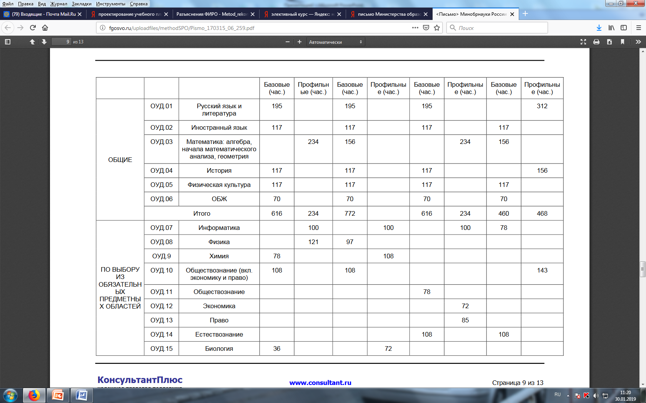

Slide 20
Учебный план

Slide 22
Получение среднего общего образования в пределах соответствующей образовательной программы среднего профессионального образования осуществляется в соответствии со следующими нормативными документами:
Федеральным законом Российской Федерации от 29 декабря 2012 г. N 273-ФЗ "Об образовании в Российской Федерации" (далее -Федеральный закон об образовании);
приказом Минобрнауки России от 17 мая 2012 г. N 413 "Об утверждении федерального государственного образовательного стандарта среднего (полного) общего образования";
приказом Минобрнауки России от 29 декабря 2014 г. N 1645 "О внесении изменений в приказ Министерства образования и науки Российской Федерации от 17 мая 2012 г. N 413 "Об утверждении федерального государственного образовательного стандарта среднего (полного) общего образования";
приказом Минобрнауки России от 14 июня 2013 г. N 464 "Об утверждении Порядка организации и осуществления образовательной деятельности по образовательным программам среднего профессионального образования";
приказом Минобрнауки России от 15 декабря 2014 г. N 1580 "О внесении изменений в порядок организации и осуществления образовательной деятельности по образовательным программам среднего профессионального образования, утвержденный Приказом Министерства образования и науки Российской Федерации от 14 июня 2013 г. N 464";
приказом Минобрнауки России от 28 мая 2014 г. N 594 "Об утверждении Порядка разработки примерных основных образовательных программ, проведения их экспертизы и ведения реестра примерных основных образовательных программ";
приказом Минобрнауки России от 16 августа 2013 г. N 968 "Об утверждении порядка проведения государственной итоговой аттестации по образовательным программам среднего профессионального обрприказом Минобрнауки России от 25 октября 2013г. N 1186 "Об утверждении порядка заполнения, учета и выдачи дипломов о среднем профессиональном образовании и их дубликатов";
приказом Минобрнауки России от 14 февраля 2014 г. N 115 "Об утверждении порядка заполнения, учета и выдачи аттестатов об основном общем и среднем общем образовании и их дубликатов";
письмом Минобрнауки России, Федеральной службы по надзору в сфере образования и науки от 17 февраля 2014 г. N 02-68 "О прохождении государственной итоговой аттестации по образовательным программам среднего общего образования обучающимися по образовательным программам среднего профессионального образования";

